Slide 1

exe 파일 만들기
파이썬이 설치된 위치로 이동
실행->cmd
cd로 파이썬 경로로 이동
pip파일이 있는 Scripts폴더로 이동
pip install pyinstaller
본인이 exe(실행)파일로 만들고 싶은 파이썬 파일이 있는 곳으로 이동
마찬가지로 cmd창에서 진행할것
Study_11_07_1.py 라는 파이썬 파일을 실행파일로 만든다면

Slide 2
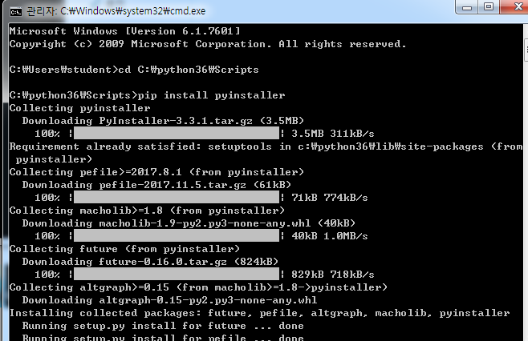
CMD 실행

Slide 3
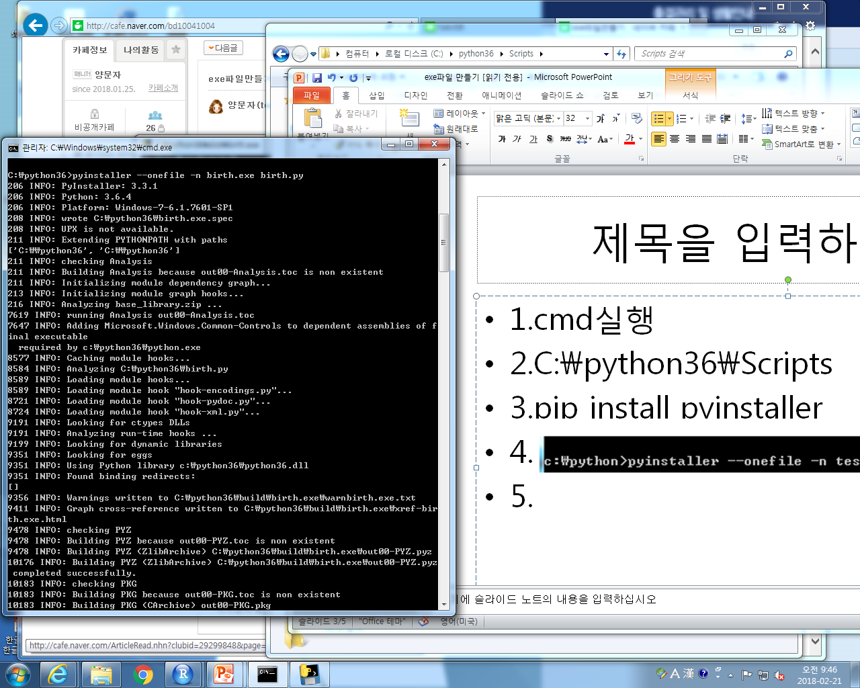
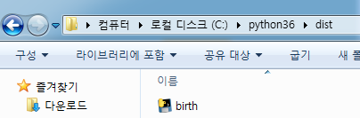
1.cmd실행
2.C:\python36\Scripts
3.pip install pyinstaller
4.
5.python36(파이썬이 설치된 폴더) 의 dist 폴더에 생성됨

Slide 4
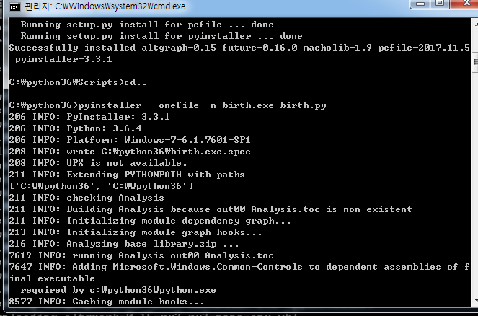

Slide 5
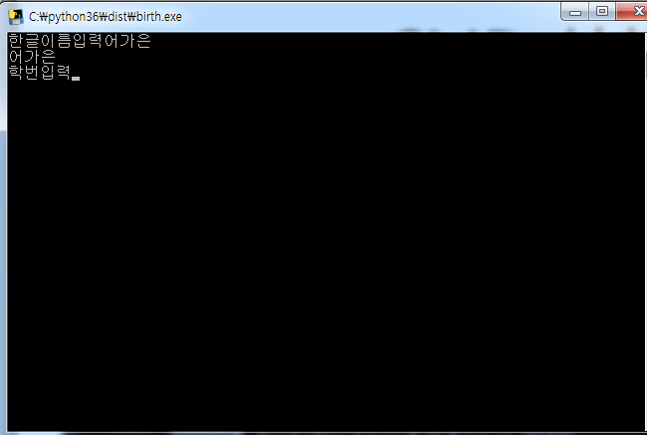
파이썬을 안 깐 다른 컴퓨터에서도 파이썬을 실행할 수 있도록 exe 파일을 만들어주는 것임

